Slide 1

郭豐毓
指導老師:
錢達智、許雅婷

Slide 2
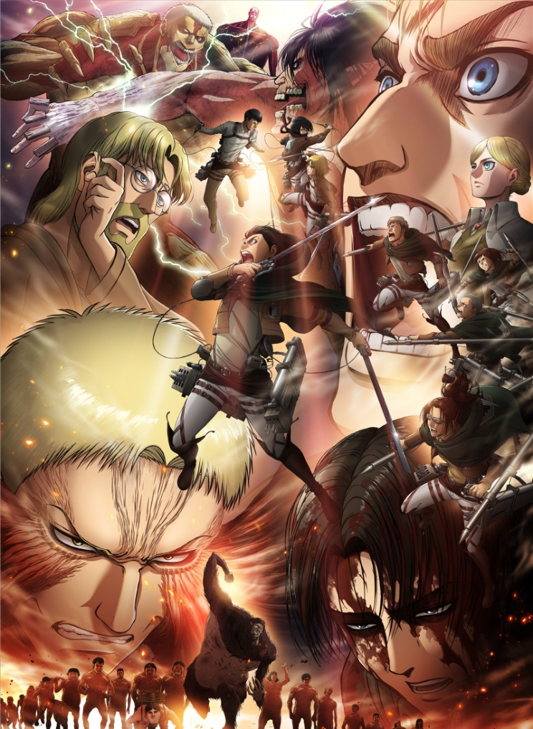
網頁設計動機
01
《進擊的巨人》為近期相當知名的動畫，透過此網站介紹給更多人認識。亦設計小遊戲，在觀看之餘增添趣味性。

Slide 3







網站技術
01
前端技術
後端技術

Slide 4
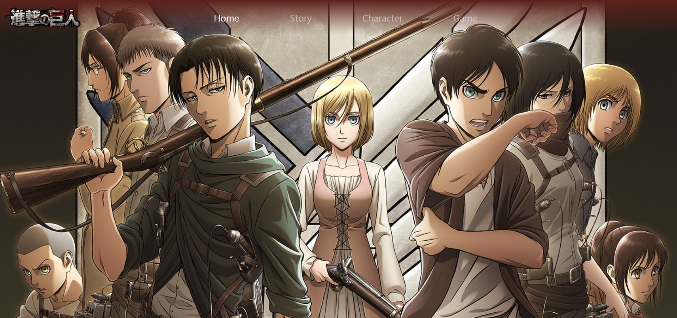
Content List
Home
Story
Character
Game

Slide 5
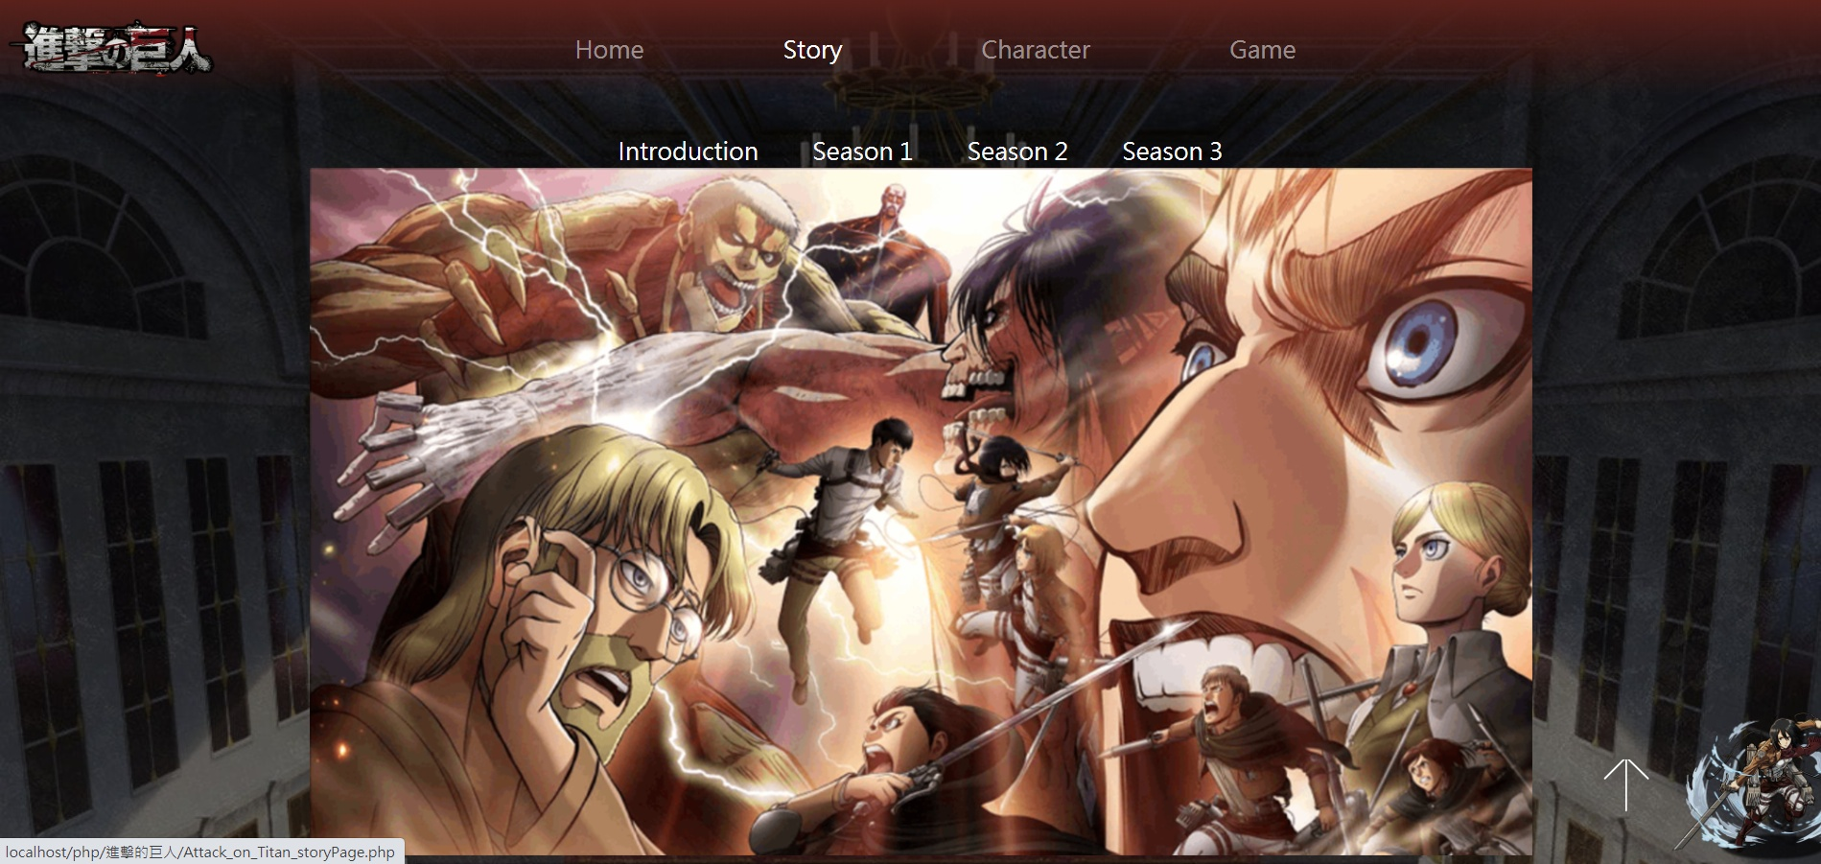
Content List
Home
Story
Character
Game

Slide 6
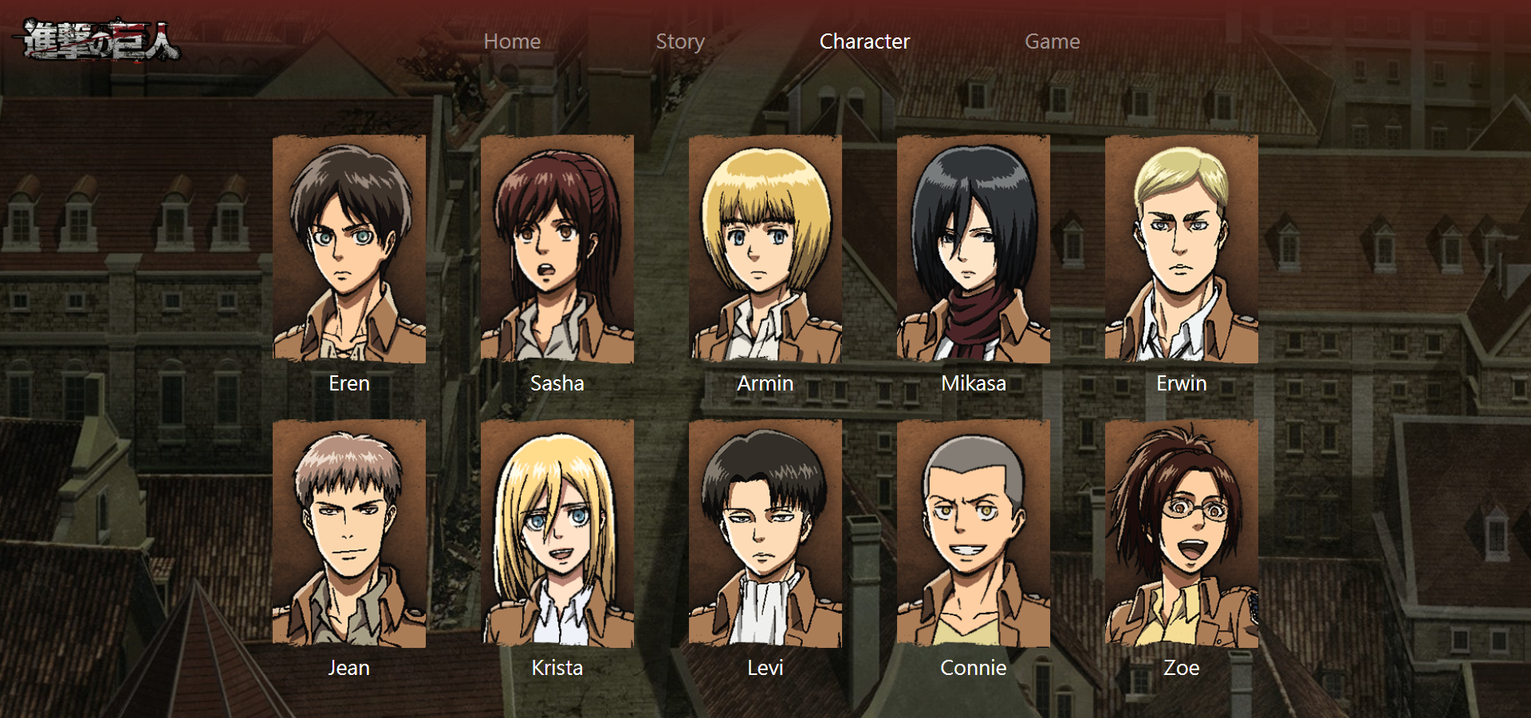
Content List
Home
Story
Character
Game

Slide 7
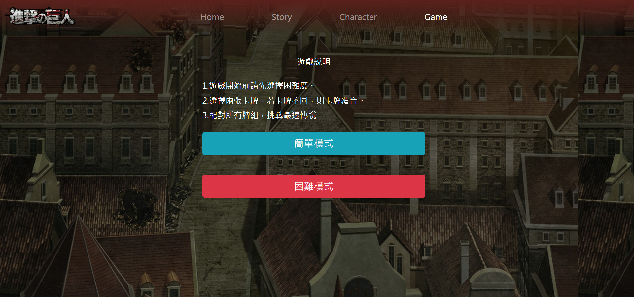
Content List
Home
Story
Character
Game

Slide 8
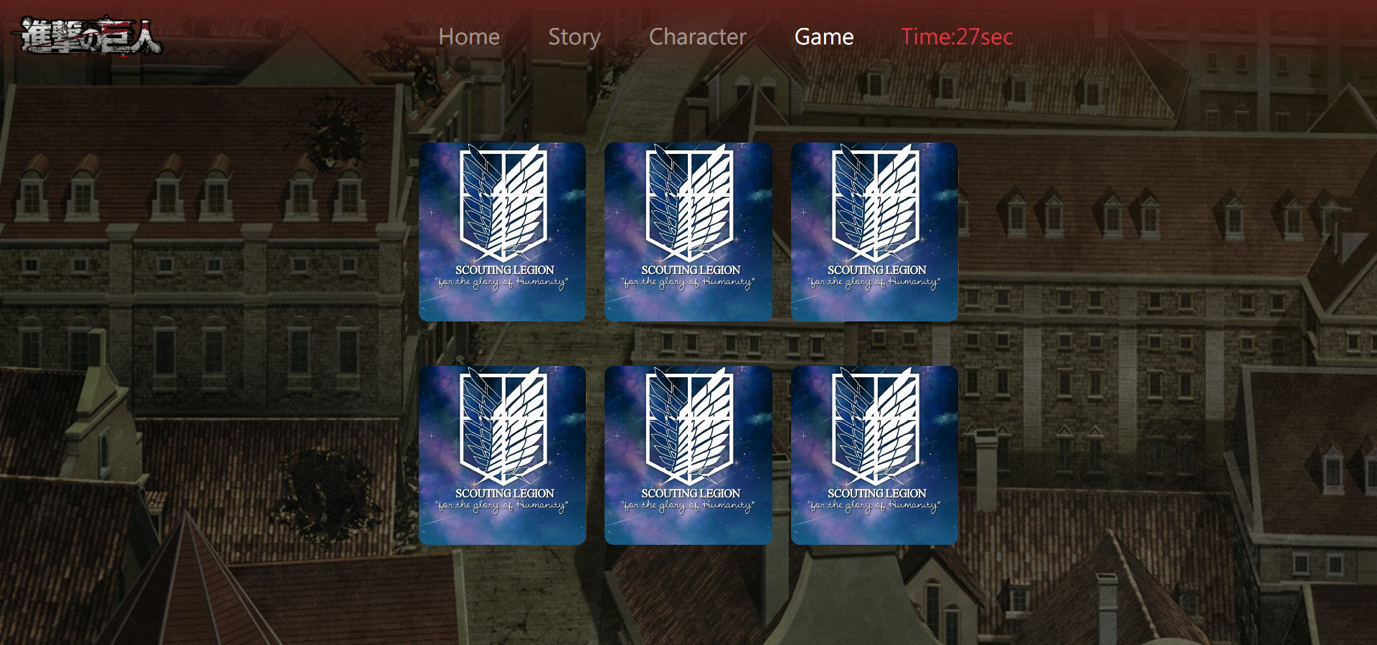
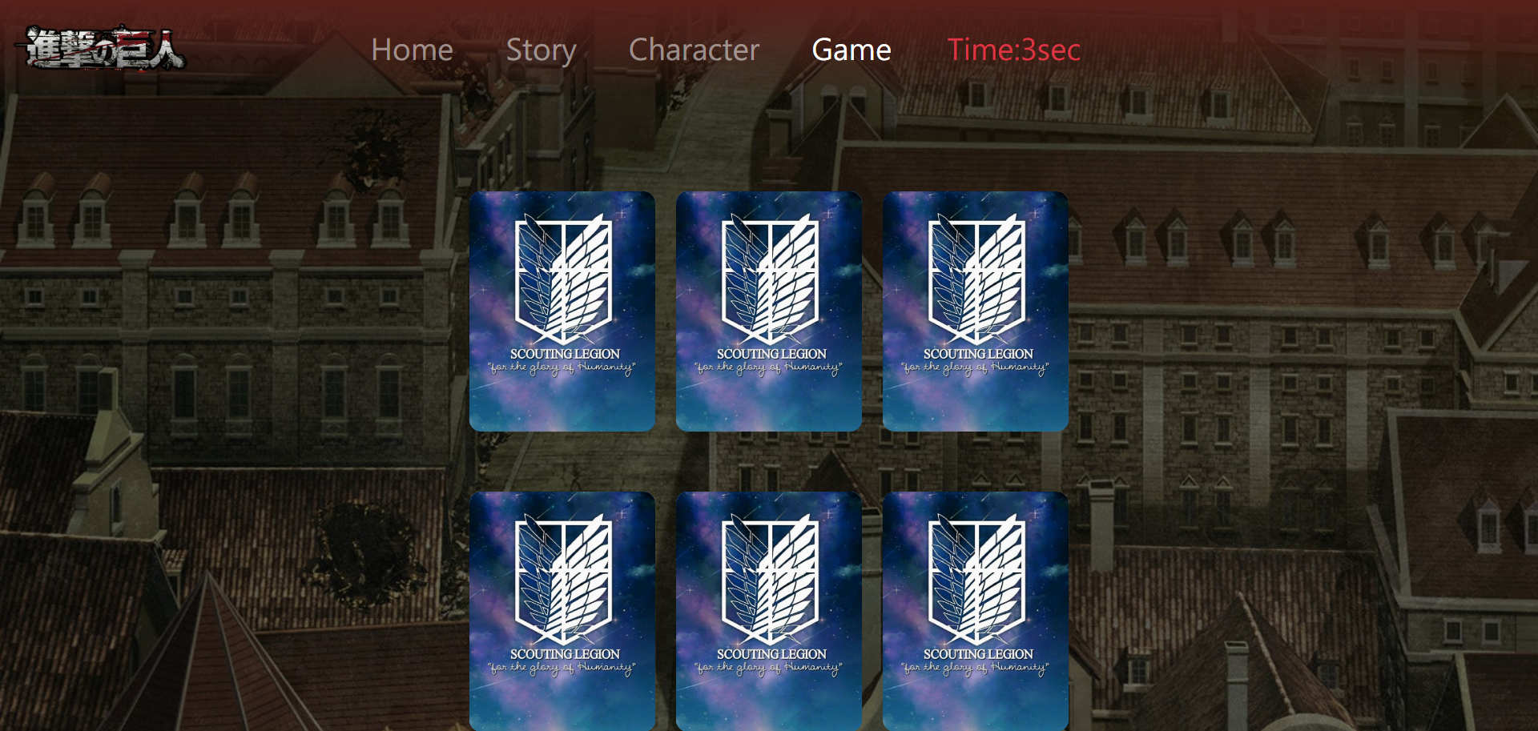
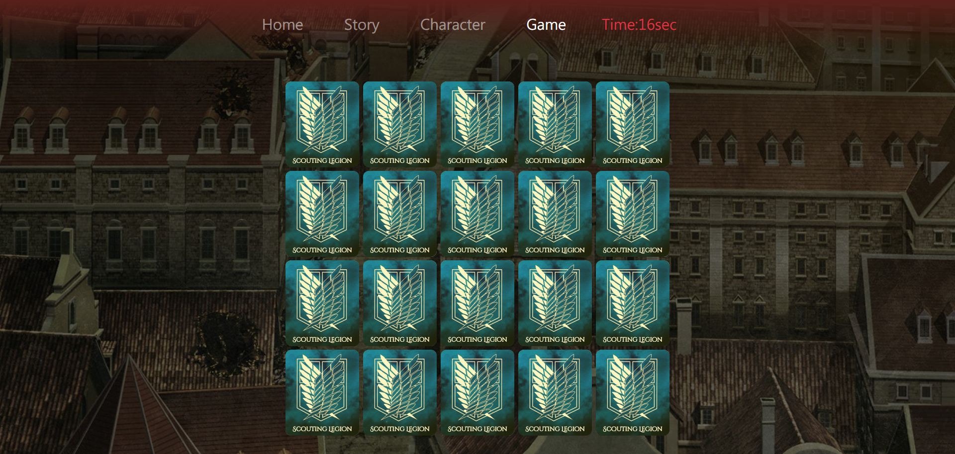
Content List
Home
簡單
困難
Story
Character
Game

Slide 9
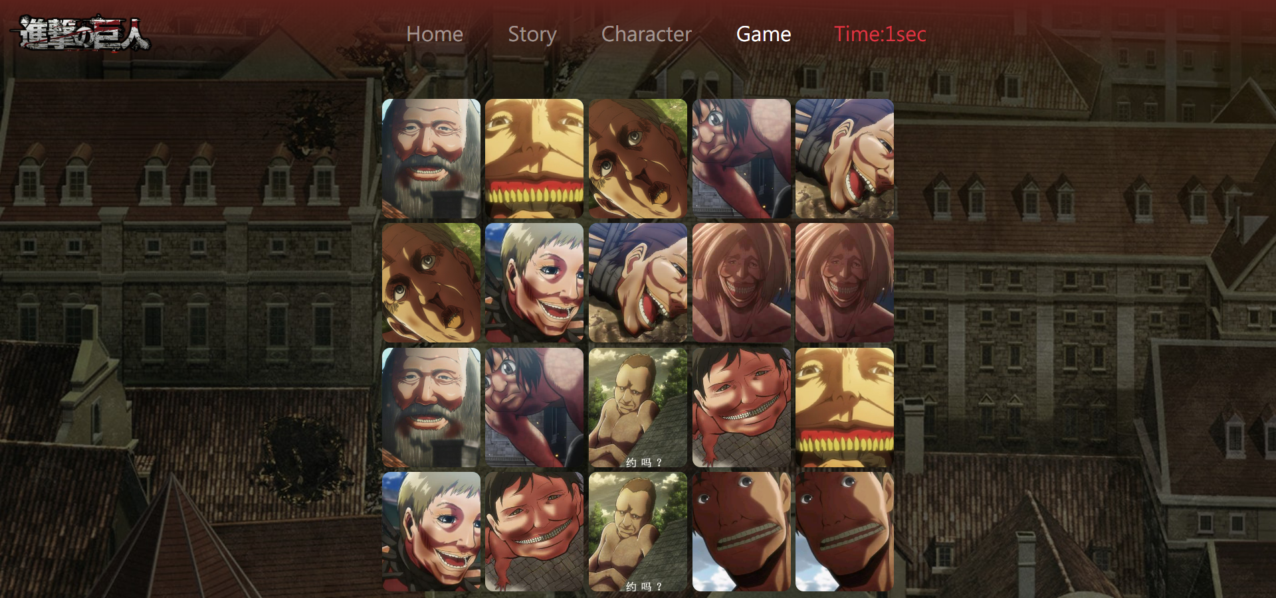
Content List
Home
Story
Character
Game

Slide 10
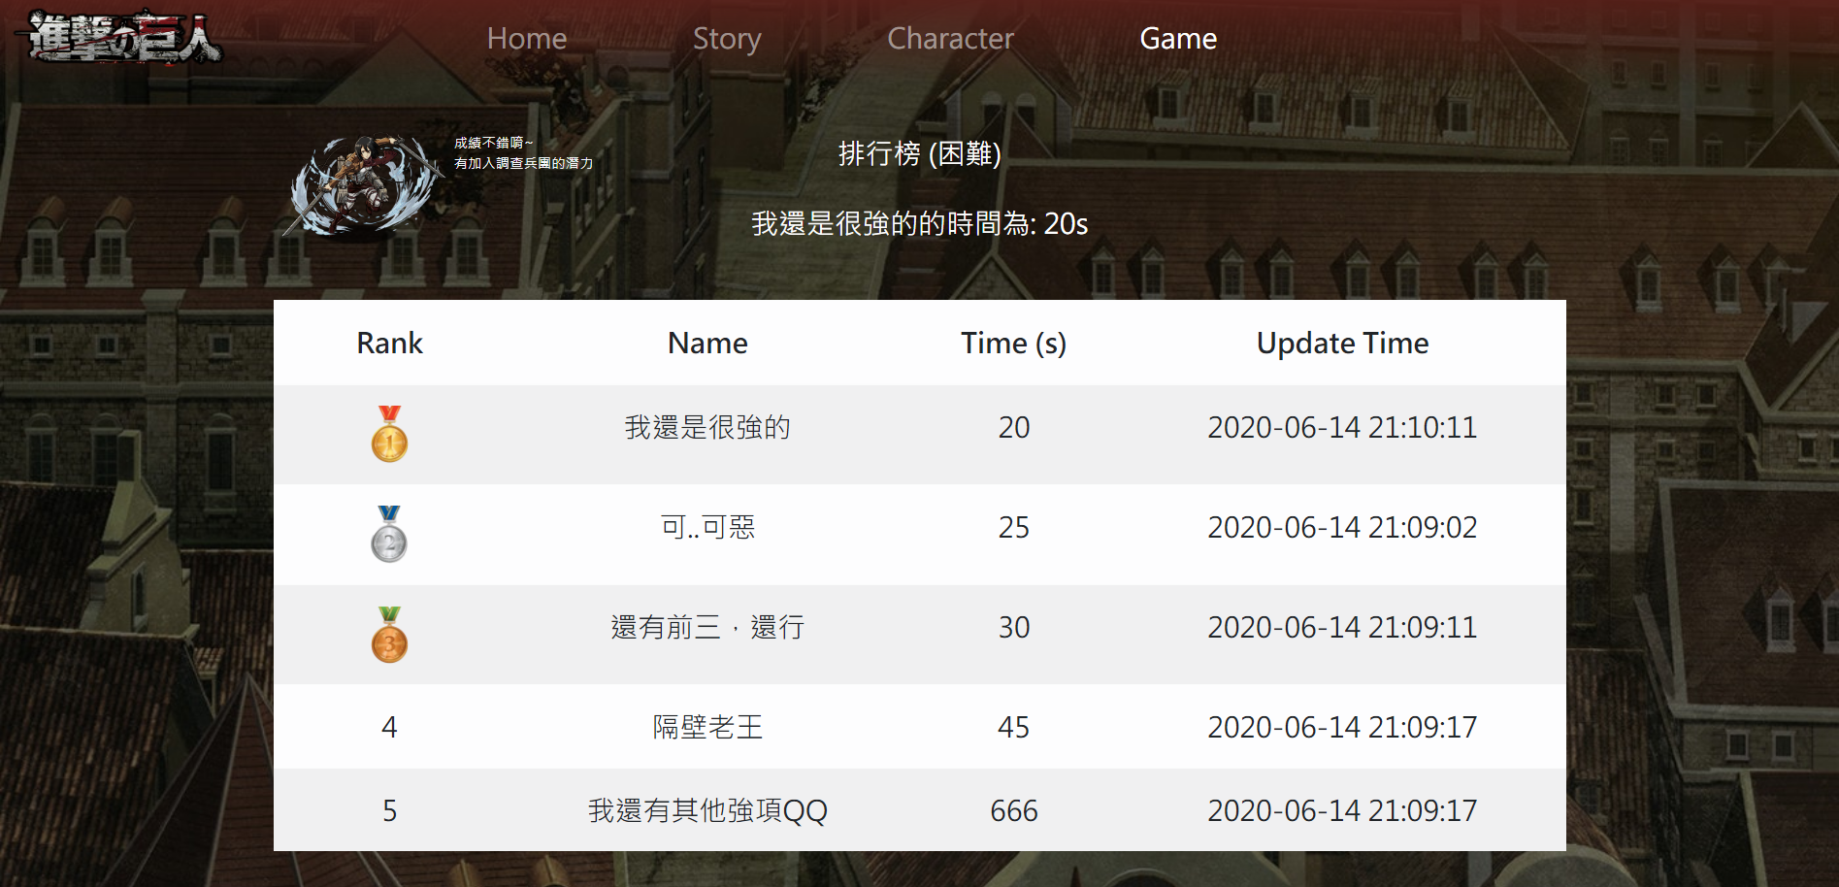
Content List
Home
Story
Character
Game

Slide 11
Content List
Home
Story
網頁Demo
Character
Game

